Slide 1
Patterns & Frameworks
SnakeCore, SnakeFX, SnakeServer, SnakeTest
Ostfalia Fachhochschule für angewandte Wissenschaften
Benjamin Wulfert (b.wulfert@ostfalia.de) | Mat.-Nr.: 70454350
Leonard Reidel (@ostfalia.de) | Mat.-Nr.: 70468602
Vorgelegt bei: Dipl.-Inform. Bettina Meiners
Semester: Wintersemester 2020
19.02.2020

Slide 2
Agenda
Projekt / Architektur
Core/Common
Backend
Frontend
Hands-On
Projekt SnakeFX
Patterns & Frameworks (WS 20/21)
2

Slide 3

Allgemeines
Projekt-Name „SnakeFX“
Front-End Modul – ebenfalls „SnakeFX“ (erstes Modul)
Build-Management-System - Apache Maven
Multi-Module Project
Front-End: JavaFX
Back-End: Spring, Spring Boot, …
Core: Plain Java
Projekt SnakeFX
Patterns & Frameworks (WS 20/21)
3

Slide 4
Projekt-Architektur
SnakeCore Enthält grundlegende & gemeinsame Aspekte des Projekts
SnakeFX Frontend-Modul - das User-Interface (GUI)
SnakeServer Backend-Modul - der Application-Server
SnakeTest Test-Modul - Test-Fälle für verschiedene Szenarien (z.B. Start des Backends & zweier Clients, auto. Login, auto. Play, etc.)
SnakeCore
SnakeFX
Front-End
SnakeServer
Back-End
SnakeTest
Projekt SnakeFX
Patterns & Frameworks (WS 20/21)
4

Slide 5
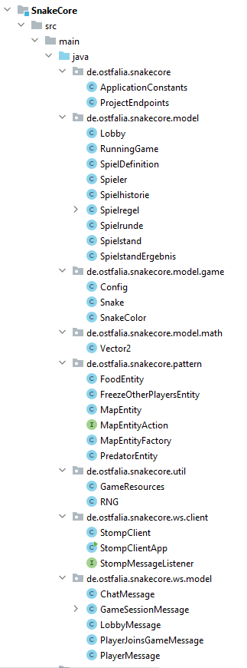
Core / Common - SnakeCore
ApplicationConstants / ProjectEndpoints
String-Konstanten
model
Entitäten des Projekts
game
Entitäten bzgl. der Spiel-Laufzeit
math
Implementierung von gängigen (2d) Vektor-Operationen
Projekt SnakeFX
Patterns & Frameworks (WS 20/21)
5

Slide 6
Core / Common - SnakeCore
Pattern
Implementierung der Design-Pattern
Util
Hilfsklassen: GameResources verwaltet Bilder & Sounds
RNG (Random Number Generator): Klasse zur Erzeugung von Zufallszahlen
ws.client
Implementierung des Stomp-Clients, TestApp, ...
ws.model
Entitäten d. Nachrichtenaustauschs
Projekt SnakeFX
Patterns & Frameworks (WS 20/21)
6

Slide 7




Backend - SnakeServer
Spring Boot
Spring Data JPA (h2, Hibernate)
Spring Messaging (STOMP, Websockets)
Spring Web (HTTP, RESTful Webservices, …)
Projekt SnakeFX
Patterns & Frameworks (WS 20/21)
7

Slide 8
Kommunikation
HTTP – RESTful Webservices
Spring Web
Synchron
WebSockets – STOMP
Spring Messaging
Asynchron
Projekt SnakeFX
Patterns & Frameworks (WS 20/21)
8

Slide 9
Kommunikation
HTTP – RESTful Webservices - Synchron
Login
Register
Initialer Bezug von Daten (Spielhistorie, Lobby, etc.)
WebSockets – STOMP – Asynchron, Updates
Lobby-Daten
Spielhistorie
Spieleingaben
Projekt SnakeFX
Patterns & Frameworks (WS 20/21)
9

Slide 10
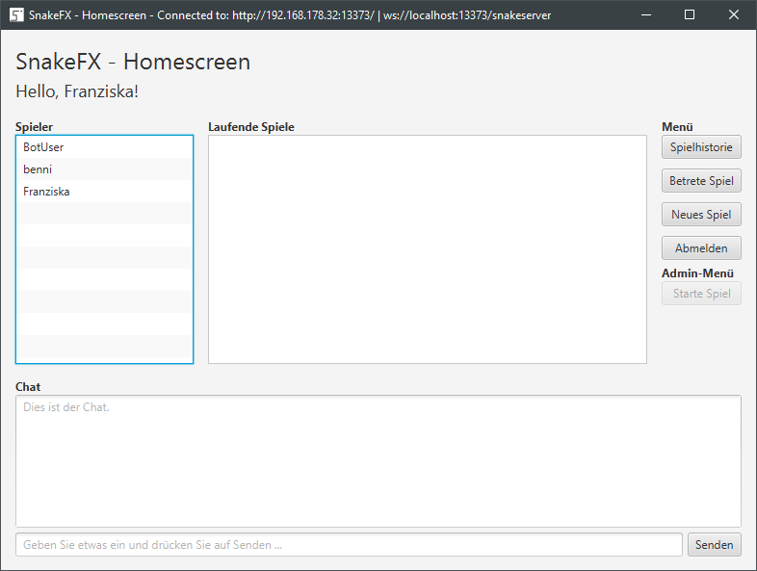
Kommunikation - Lobby
Projekt SnakeFX
Patterns & Frameworks (WS 20/21)
10

Slide 11
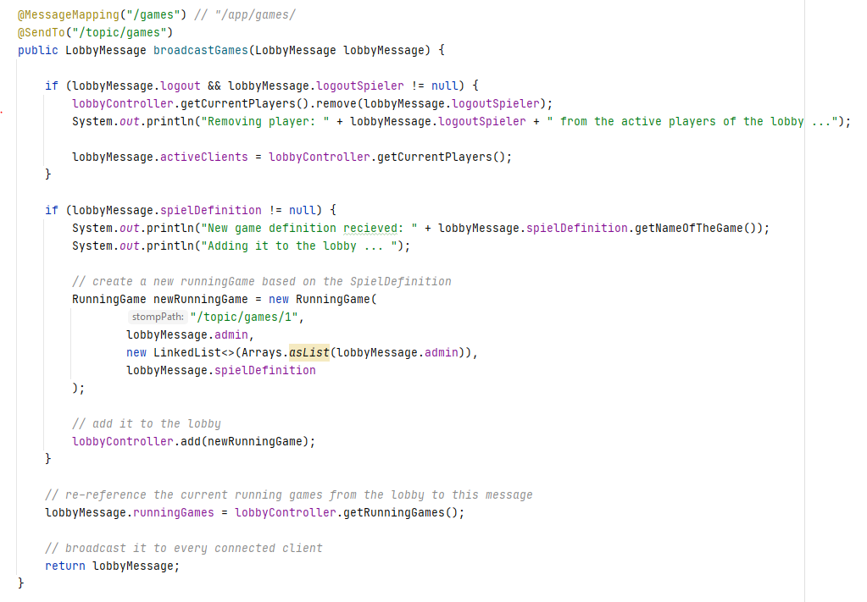
Kommunikation - Lobby
Projekt SnakeFX
Patterns & Frameworks (WS 20/21)
11

Slide 12
Frontend - SnakeFX
In JavaFX implementiert
Vererbungshierarchien zwischen Controller
Nutzt Dependency Injection (DI) für Views in Controllern
Besitzt Zugriff auf STOMP-Client Impl.
Dadurch Subscribe auf Endpoints möglich, sowie Listener um auch Nachrichten zu reagieren
Message-Transport um Daten an das Backend zu senden
Besitzt Zugriff auf HTTP-Client Impl.
Dadurch können Daten an das Backend übertragen werden, wie z.B. bei Login, Register Operationen oder Polling für HTTP
Projekt SnakeFX
Patterns & Frameworks (WS 20/21)
12

Slide 13
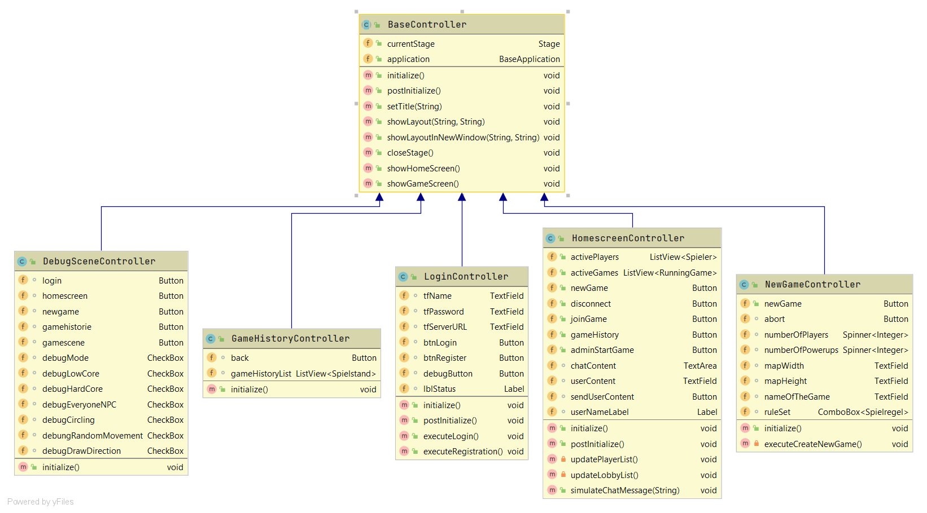
Frontend - SnakeFX
Projekt SnakeFX
Patterns & Frameworks (WS 20/21)
13

Slide 14
Snake Implementierung
Feldbeschaffenheit
Schlangenbeschaffenheit
Power Ups
Aktionen (ohne Power Ups)
Schlange trifft Wand
Schlange trifft andere Schlange
Schlange trifft sich selbst
Projekt SnakeFX
Patterns & Frameworks (WS 20/21)
14

Slide 15
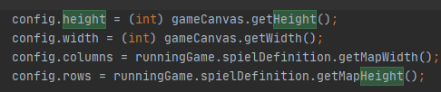
Feldbeschaffenheit
Ein Koordinaten System, gezeichnet auf einer Canvas mit der Größe übergeben von der Spielerstellungsmaske
Projekt SnakeFX
Patterns & Frameworks (WS 20/21)
15
Notes:
Gezeichnet auf einem canvas: Canvas is an image that can be drawn on using a set of graphics commands provided by a GraphicsContext.
A Canvas node is constructed with a width and height that specifies the size of the image into which the canvas drawing commands are rendered.
Columns und rows als koordinatensystem
15
18.02.2021

Slide 16
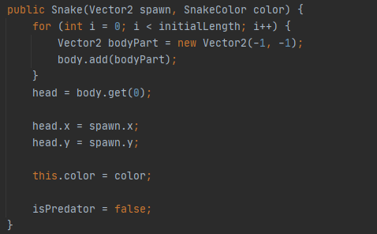
Schlangenbeschaffenheit
Schlange: Liste mit dem Kopf als erstes Listenelement snake.head = snake.body(0)
Initialisierung:
Projekt SnakeFX
Patterns & Frameworks (WS 20/21)
16
Notes:
IsPredator bruachen wir für die power ups später
16
18.02.2021

Slide 17
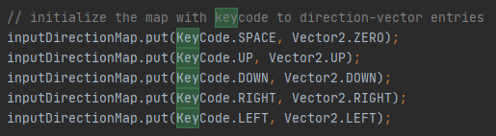
Schlangenbeschaffenheit
Schlangenbewegung
Spieler Eingabe wird in Richtungsvektor gewandelt
Richtungsvektor und Koordinaten von snake.head ergeben Position des neuen Schlangenkopfes
Jedes Listenelement nimmt den Wert des vorangehenden Listenelements an
Projekt SnakeFX
Patterns & Frameworks (WS 20/21)
17

Slide 18

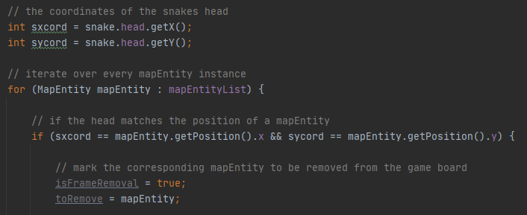
Power Ups
Drei verschiedene PowerUp typen durch Factory Patterns als MAP_ENTITIES umgesetzt Umgesetzt
Koordinatenabgleich der Schlangenköpfe und der Foodpositionen
Projekt SnakeFX
Patterns & Frameworks (WS 20/21)
18

Slide 19
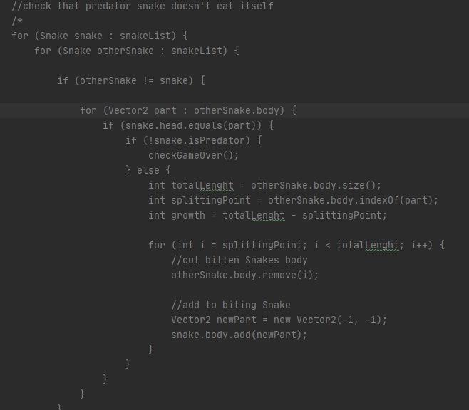
Aktionen (ohne Power Ups)
Schlange trifft andere Schlange
Abfrage ob die Schlange durch ein vorheriges PowerUp Predator ist → GameOver falls nicht
Falls schon, anhängen der anderen an Eigene
Projekt SnakeFX
Patterns & Frameworks (WS 20/21)
19

Slide 20
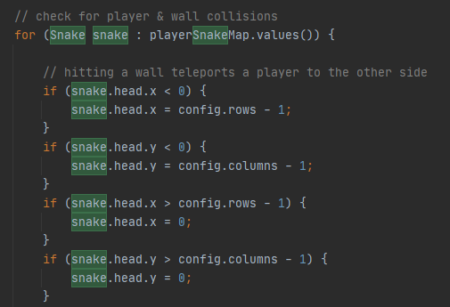
Aktionen
Schlange trifft Wand
Projekt SnakeFX
Patterns & Frameworks (WS 20/21)
20

Slide 21
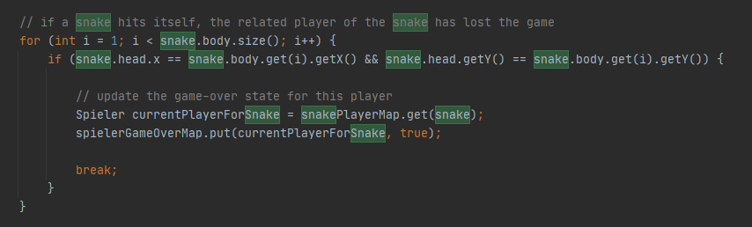
Aktionen
Schlange trifft sich selbst
Projekt SnakeFX
Patterns & Frameworks (WS 20/21)
21

Slide 22
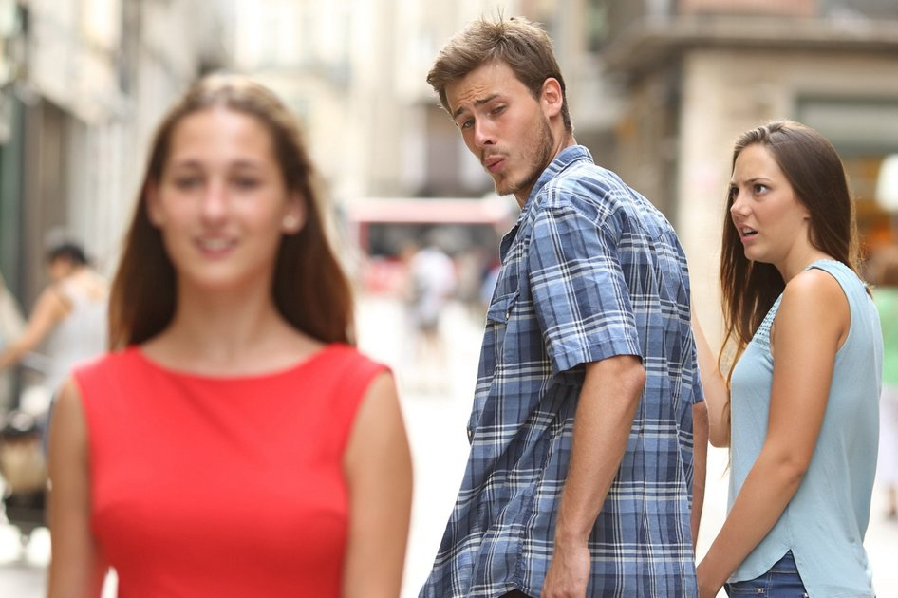
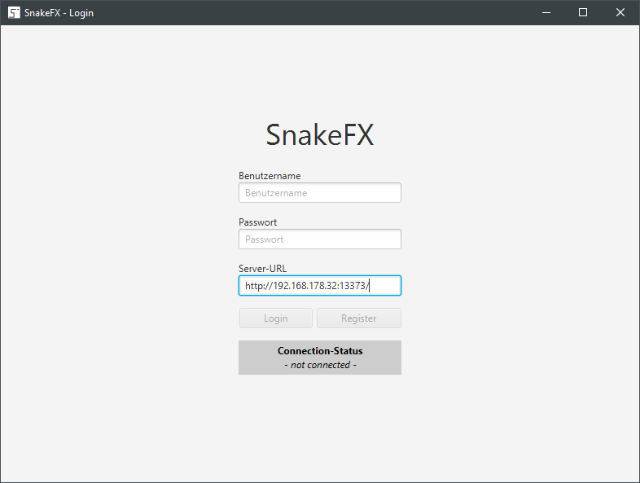

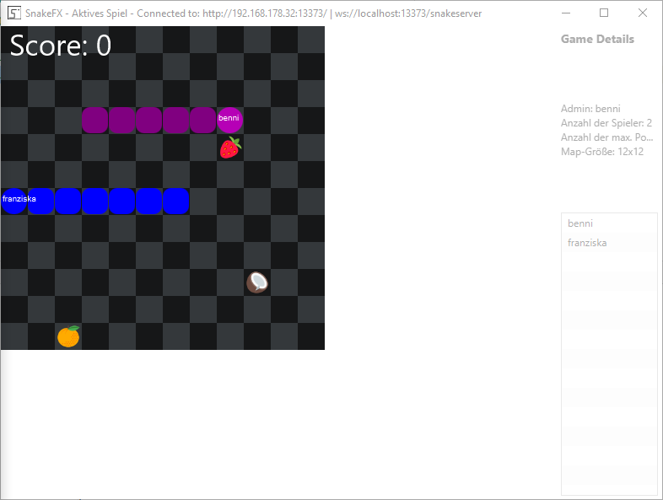
Hands On
Projekt SnakeFX
Patterns & Frameworks (WS 20/21)
22

